Slide 1


广东以色列理工学院
中试实验室品尝室施工材料表
Guangdong Technion Israel Institute of Technology
Materials List For Pilot Plante Tasting Room and Observation Platform

Slide 2
物料文本
1、乳胶漆材料编号及名称
3、瓷砖材料编号及名称
5、铝型材和金属材料编号及名称
PT-01 : 白色乳胶漆（顶面、墙面）
PT-02：深灰色乳胶漆
PT-07: 浅亚光灰色油漆
TLF-03： 瓷砖
TLW-05：白色墙砖
AL-05: 灰色铝板
2、木饰面材料编号及名称
4、地胶毯材料编号及名称
6、石材编号及名称
WD-01 : 浅灰色胶合板
WD-02 :木饰面
WD-03：木板
WD-06：深灰色胶合板
CP-03： 深灰色橡胶
ST-01：灰色大理石
ST-02：白色大理石

Slide 3

编号 : PT-01
名称 :白色乳胶漆 使用位置： 墙面、顶面
防火等级：物料需符合国内A级防火
级别;承建商可提供质量相同对象代替，
但须交予设计师确认
备注：1.材料颜色以实际样板为主，材料须保证并符合大量施工要求。
2.承建商应提供实物样板供设计师认可
3.承建商必须提前预测材料定货期事宜
4.需替换同类其他品牌材料，需承建方提供同类品牌样品供设计方重新确认。

Slide 4
编号 : PT-02
名称 :深灰色乳胶漆 使用位置： 墙面、顶面
防火等级：物料需符合国内A级防火
级别;承建商可提供质量相同对象代替，
但须交予设计师确认
备注：1.材料颜色以实际样板为主，材料须保证并符合大量施工要求。
2.承建商应提供实物样板供设计师认可
3.承建商必须提前预测材料定货期事宜
4.需替换同类其他品牌材料，需承建方提供同类品牌样品供设计方重新确认。

Slide 5

编号 : PT-07
名称 :浅亚光灰色油漆 使用位置： 墙面、顶面
RL7035，亮度系数为30%
参考GBT13868-2009标准
防火等级：物料需符合国内A级防火
级别;承建商可提供质量相同对象代替，
但须交予设计师确认
备注：1.材料颜色以实际样板为主，材料须保证并符合大量施工要求。
2.承建商应提供实物样板供设计师认可
3.承建商必须提前预测材料定货期事宜
4.需替换同类其他品牌材料，需承建方提供同类品牌样品供设计方重新确认。

Slide 6
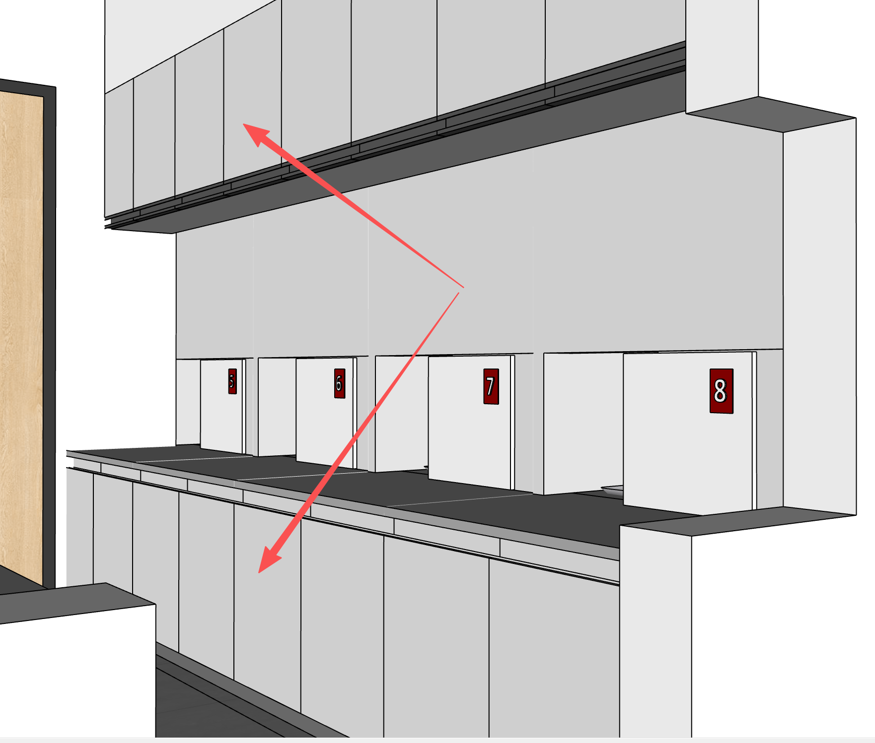
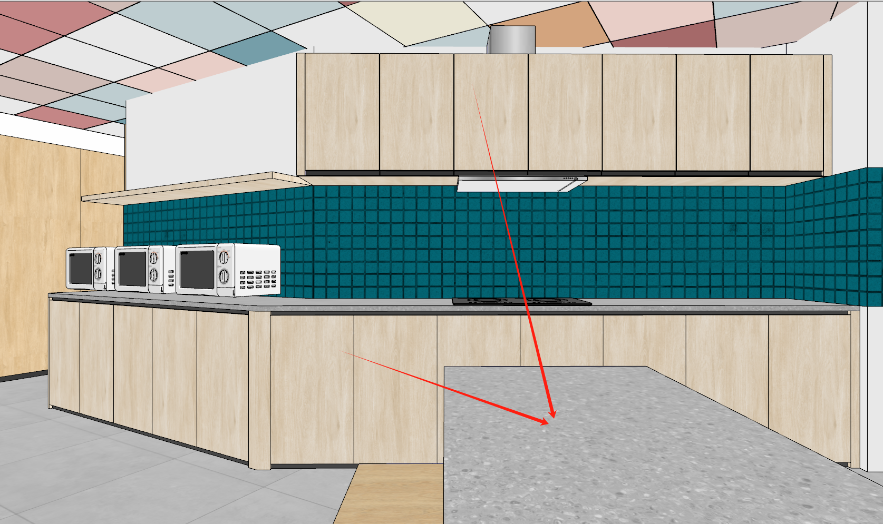
编号 : WD-01
名称 :浅灰色胶合板
参考GBT13868-2009标准
区域 :厨房橱柜
承建商可提供质量相同对象代替，
但须交予设计师确认
备注：1.材料颜色以实际样板为主，材料须保证并符合大量施工要求。
2.承建商应提供实物样板供设计师认可
3.承建商必须提前预测材料定货期事宜
4.需替换同类其他品牌材料，需承建方提供同类品牌样品供设计方重新确认

Slide 7

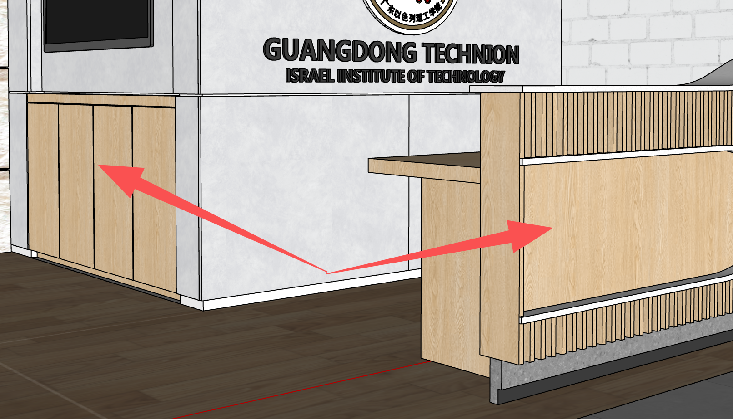
编号 : WD-03
名称 :木板
区域 : 一楼
承建商可提供质量相同对象代替，
但须交予设计师确认
备注：1.材料颜色以实际样板为主，材料须保证并符合大量施工要求。
2.承建商应提供实物样板供设计师认可
3.承建商必须提前预测材料定货期事宜
4.需替换同类其他品牌材料，需承建方提供同类品牌样品供设计方重新确认

Slide 8
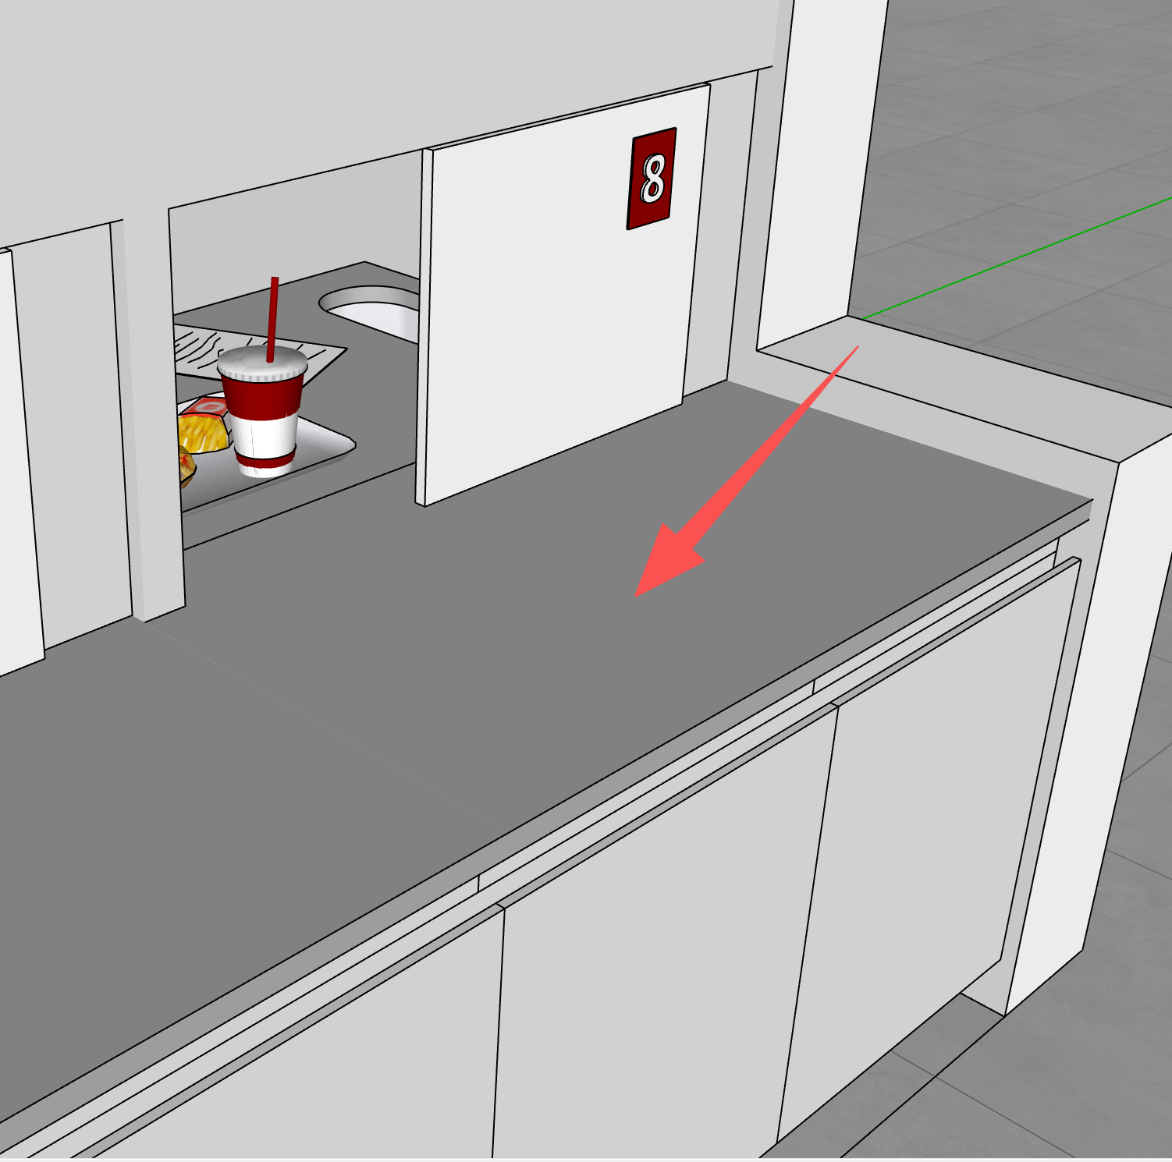
编号 : WD-06
名称 :浅灰色胶合板
参考GBT13868-2009标准
区域 :品尝室和厨房台面
承建商可提供质量相同对象代替，
但须交予设计师确认
备注：1.材料颜色以实际样板为主，材料须保证并符合大量施工要求。
2.承建商应提供实物样板供设计师认可
3.承建商必须提前预测材料定货期事宜
4.需替换同类其他品牌材料，需承建方提供同类品牌样品供设计方重新确认

Slide 9

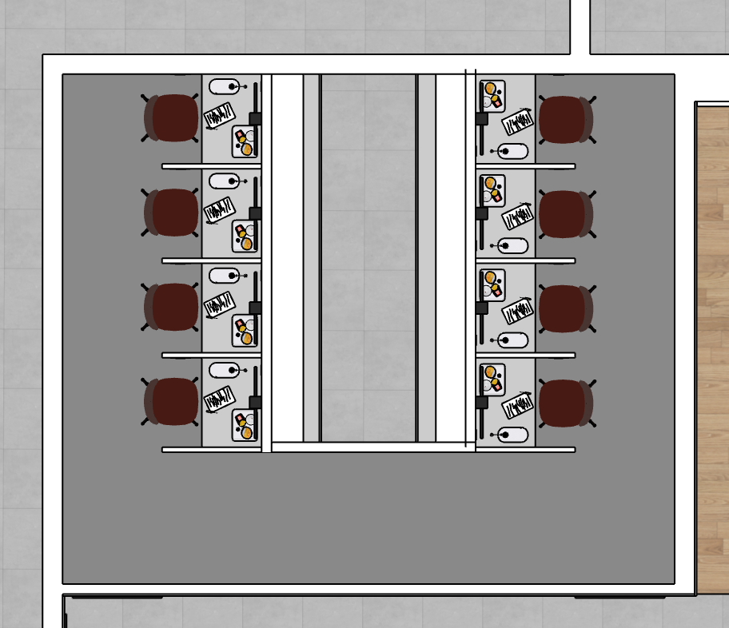
编号 : CP-03
名称 : 浅灰色地胶
RAL 7043或类似材料, 参考GBT13868-2009标准
区域 : 品尝室
承建商可提供质量相同对象代替，
但须交予设计师确认
备注：1.材料颜色以实际样板为主，材料须保证并符合大量施工要求。
2.承建商应提供实物样板供设计师认可
3.承建商必须提前预测材料定货期事宜
4.需替换同类其他品牌材料，需承建方提供同类品牌样品供设计方重新确认

Slide 10

编号 : AL-05
名称 : 灰色铝板
区域 :品尝室
承建商可提供质量相同对象代替，
但须交予设计师确认
备注：1.材料颜色以实际样板为主，材料须保证并符合大量施工要求。
2.承建商应提供实物样板供设计师认可
3.承建商必须提前预测材料定货期事宜
4.需替换同类其他品牌材料，需承建方提供同类品牌样品供设计方重新确认

Slide 11

编号 : ST-01
名称 : 灰色大理石
区域 : 接待台
承建商可提供质量相同对象代替，
但须交予设计师确认
备注：1.材料颜色以实际样板为主，材料须保证并符合大量施工要求。
2.承建商应提供实物样板供设计师认可
3.承建商必须提前预测材料定货期事宜
4.需替换同类其他品牌材料，需承建方提供同类品牌样品供设计方重新确认

Slide 12

编号 : ST-02
名称 : 白色人造石
区域 : 大厅服务台台面
承建商可提供质量相同对象代替，
但须交予设计师确认
备注：1.材料颜色以实际样板为主，材料须保证并符合大量施工要求。
2.承建商应提供实物样板供设计师认可
3.承建商必须提前预测材料定货期事宜
4.需替换同类其他品牌材料，需承建方提供同类品牌样品供设计方重新确认

